Slide 1
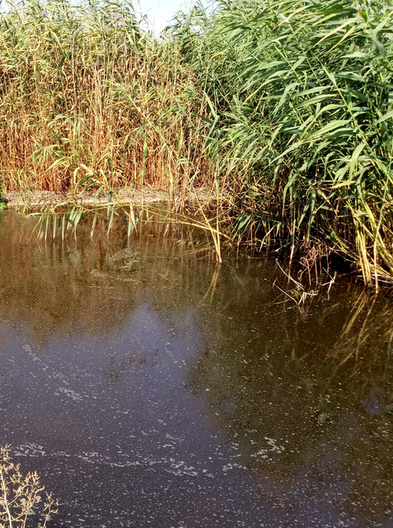
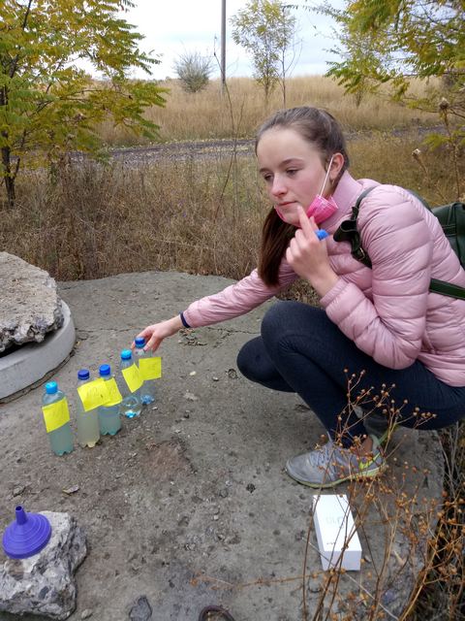
Екологічний проект
Еколого-токсикологічна оцінка якості стічних вод біоплато в с. Зорянське Шевченківського району Харківської області
Виконала:
учениця 9 класу
Шевченківської
ЗОШ №1 І-ІІІ ст.
Крикун Анна
Володимирівна
Керівник:
вчитель біології
вищої категорії
Шевченківської
ЗОШ № 1 І-ІІІ ст.
Вітковська Неля
Вікторівна

Slide 2
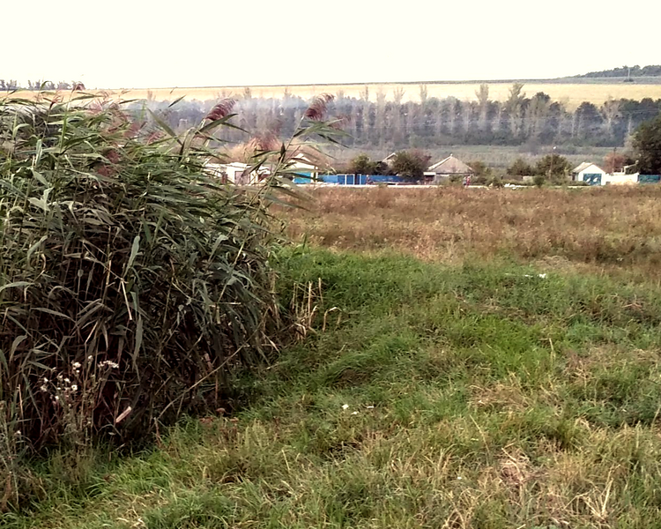
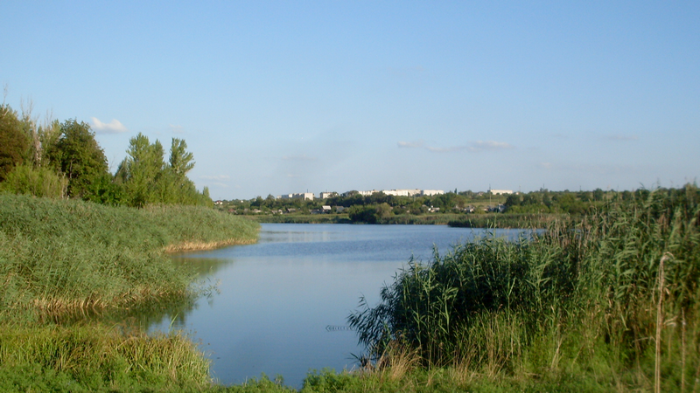
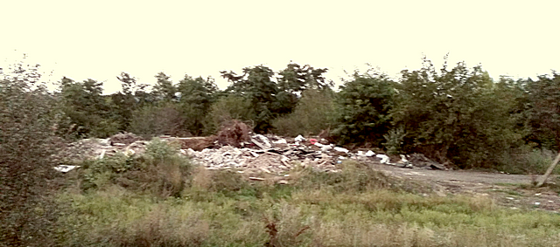
Актуальність проекту
На село Зорянське, розташоване поблизу цих споруд, поширюється смердючий запах.
Ставок Беньківський, куди спускають воду після біоочищення, час від часу забруднюється.
Біля біоплато виникло стихійне сміттєзвалище, що весь час збільшується.

Slide 3
Мета дослідницького проекту
визначити оцінку стану якості стічних вод за допомогою чутливих і толерантних до забруднення гідробіонтів.
Об’єкт досліджень
процес негативного впливу стічних вод із біоплато на природну водойму.
Предмет дослідження
Ступінь забруднення води, яка стікає у Беньківський ставок поблизу селища Шевченкове.

Slide 4
Завдання проекту
Провести тест-контроль стічних вод, взятих на різних ділянках біоплато за допомогою рослин ряски малої, цибулі звичайної, пшениці звичайної.
Оцінити забруднення води методом біоіндикації безхребетними тваринами в польових умовах.
Провести еколого-токсикологічні дослідження стічних вод в лабораторних умовах на ракоподібних (церіодафніях).

Slide 5
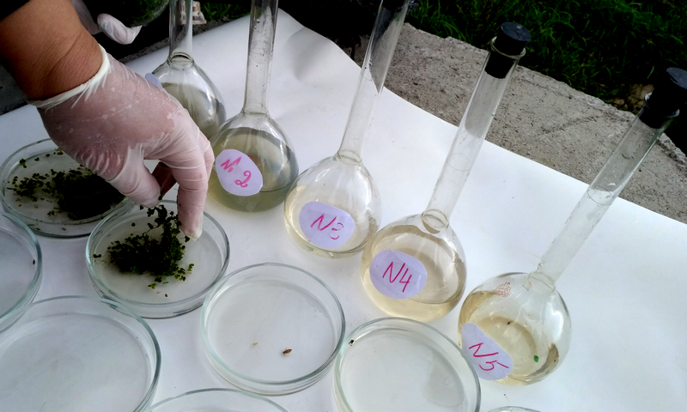
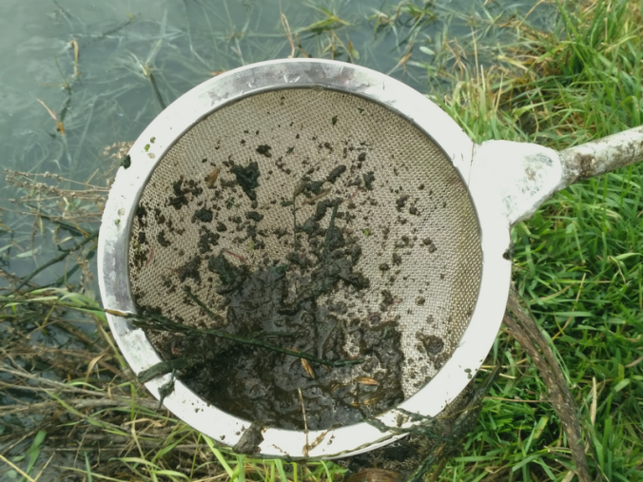
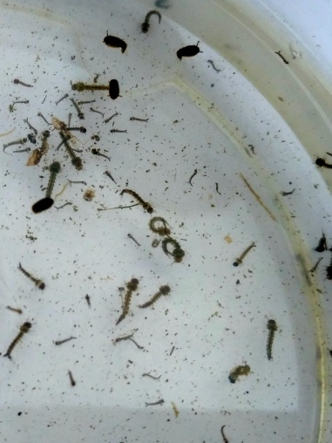
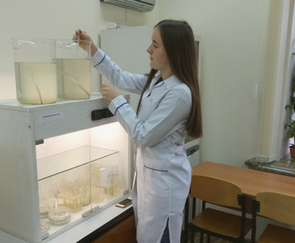
Методи дослідження
Метод тестування за допомогою рослини (ряска, цибуля, пшениця)
Метод біоіндикації безхребетними тваринами у польових умовах
Метод біотестування за допомогою ракоподібних
(тест культура – церіодафнія)

Slide 6
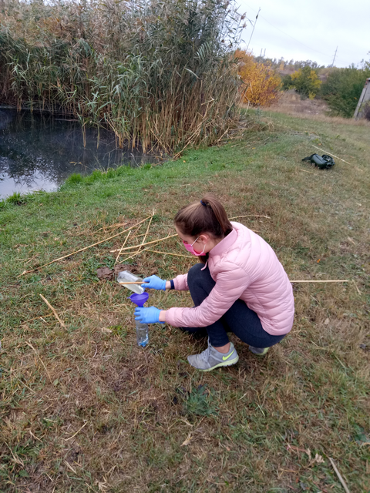
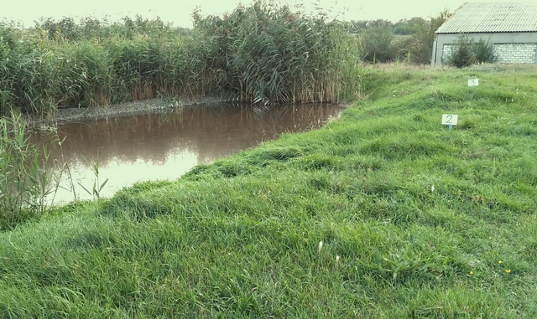
Місце досліджень
Біоплато – сучасний метод
біологічного очищення
стічних вод

Slide 7
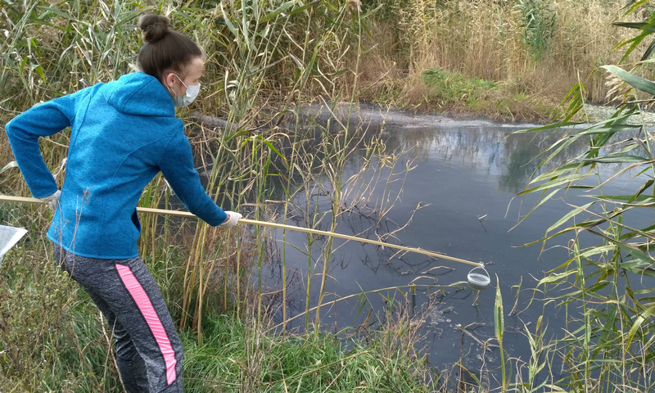
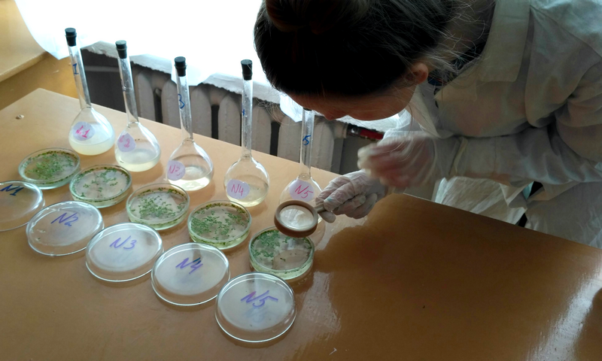
Тестування стічних вод за допомогою тест-культури ряски малої (Lemma minor)
Відбір проб води
із ставків
Дослідження відібраних проб води у лабораторії

Slide 8
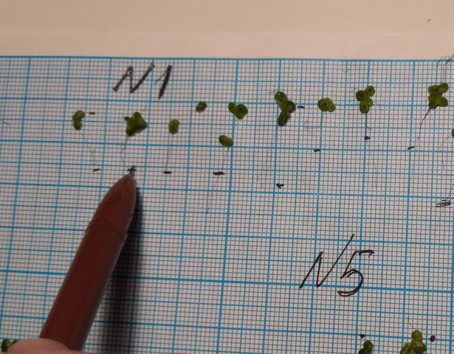
Тестування стічних вод за допомогою тест-культури ряски малої (Lemma minor)
Вимірювання довжини корінців ряски малої
% рослин з пошкод-женнями | Відношеня числа щитків до числа особин
 | 0 | 1,0 | 1,3 | 1,7 | >2,0
0 | І, ІІ | ІІІ | ІІІ | ІІІ | ІІІ
10 | ІІІ | ІІІ | ІІІ | ІІІ | ІІІ
20 | ІІІ | ІV | ІІІ | ІІІ | ІІІ
30 | ІV | ІV | ІV | ІІІ | ІІІ
40 | ІV | ІV | ІV | ІІІ | –­­
50 | ІV | ІV | ІV | – | –
> 50 | V | V | – | – | –
Таблиця
експрес-оцінки якості води за ряскою

Slide 9
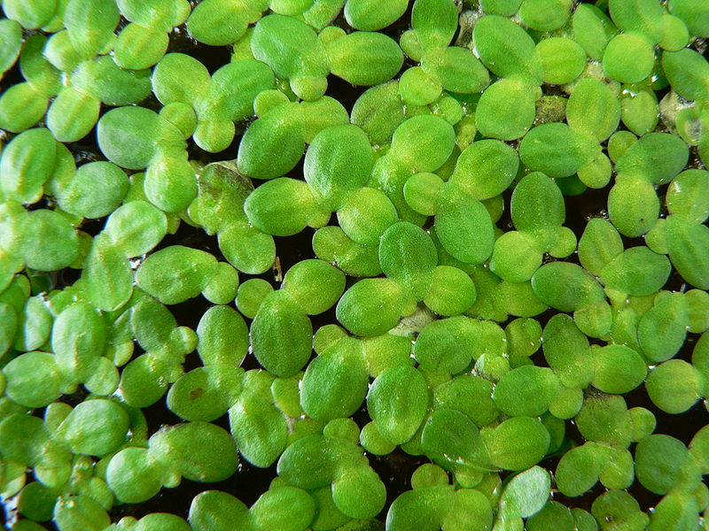
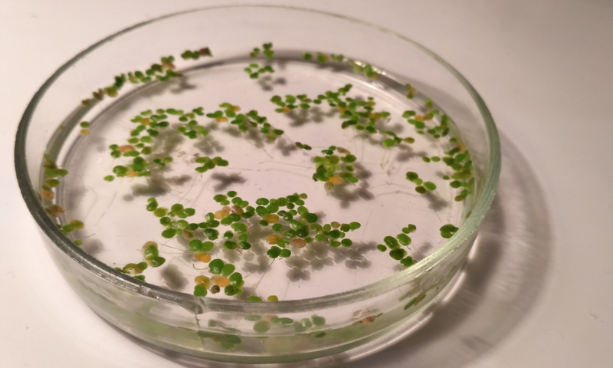
Експрес-оцінка забрудненості води за допомогою ряски малої
№ проби | Число рослин (особин) | Загальне число щитків | Відношення щитків до числа особин | Число щитків з пошкодже ннями | % щитков с пошкодженнямв загальній кількості щитків | Класс Чистоти води
1 | 100 | 210 | 2,10 | 70 | 33 | 5
2 | 100 | 215 | 2,15 | 51 | 28 | 5
3 | 100 | 230 | 2,3 | 34 | 15 | 4
4 | 100 | 240 | 2,4 | 28 | 12 | 3
5 | 100 | 304 | 3,0 | 15 | 5 | 3

Slide 10
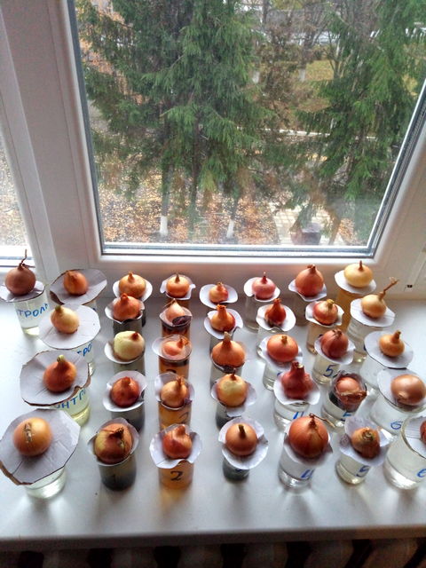
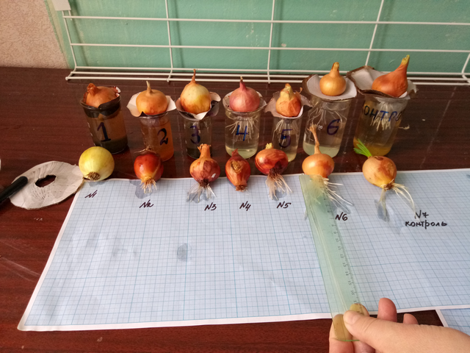
Біотестування на цибулі звичайній
(Allium cepa L.)
Вимірювання довжини корінців цибулі для визначення токсичності води

Slide 11
Тест показники цибулі звичайної у пробах води з різних водних об’єктів
Місце відбору проби | Довжина корінців цибулі (см) |  |  |  |  | Середнє значення довжини корінців | % по відно-шенню до контролю
 | ємкість № 1 | ємкість №2 | ємкість №3 | ємкість №4 | ємкість №5
Ставок №1 | 0,4 | 0,5 | 0,3 | 0,4 | 0,7 | 0,46 | 7 %
Ставок №2 | 1,4 | 1,5 | 1,3 | 1,4 | 1,6 | 1,44 | 23 %
Ставок №3 | 2,5 | 2,4 | 2,7 | 2,6 | 2,3 | 2,5 | 40 %
Ставок №4 | 3 | 3,1 | 3,4 | 3,3 | 3,2 | 3,2 | 51 %
Ставок №5 | 5,1 | 5,4 | 5,3 | 5,6 | 5,2 | 5,32 | 85 %
Ставок №6 (природна водойма) | 6,3 | 5,9 | 6,1 | 6,8 | 6,3 | 6,28 | 99 %
Контроль | 6,5 | 6,2 | 6,3 | 6,6 | 5,9 | 6,3 | 100 %

Slide 12
Динаміка змін якості стічних вод Шевченківського біоплато за результатами біотестування на цибулі

Slide 13
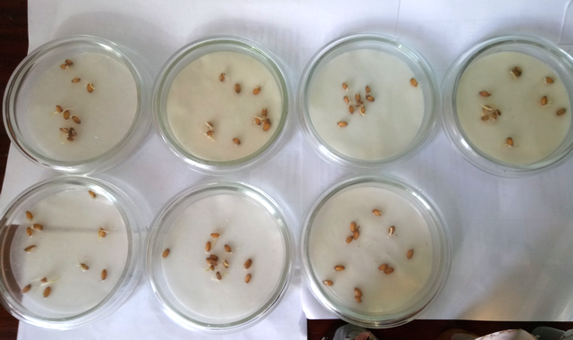
Біотестування на пшениці звичайній
(Triticum vulgare L.)
Проростання корінців пшениці у різних пробах води

Slide 14
Тест показники пшениці ярової у пробах води з різних водних об’єктів
Ставок | Довжина корінців пшениці (см) |  |  |  |  |  |  |  |  |  |  | % до конт-ролю
 | 1 | 2 | 3 | 4 | 5 | 6 | 7 | 8 | 9 | 10 | Сер. значен-ння
Ставок №1. | 0,1 | 0 | 0,1 | 0,1 | 0 | 0,2 | 0 | 0,1 | 0 | 0 | 0,06 | 9 %
Ставок №2. | 0,3 | 0,4 | 0,3 | 0,3 | 0,2 | 0,3 | 0,4 | 0,3 | 0,2 | 0,3 | 0,3 | 43%
Ставок №3. | 0,5 | 0,4 | 0,4 | 0,5 | 0,6 | 0,7 | 0,6 | 0,5 | 0,5 | 0,6 | 0,53 | 77%
Ставок №4. | 0,4 | 0,6 | 0,5 | 0,6 | 0,6 | 0,5 | 0,7 | 0,6 | 0,5 | 0,7 | 0,57 | 83%
Ставок №5. | 0,6 | 0,5 | 0,6 | 0,5 | 0,6 | 0,7 | 0,8 | 0,6 | 0,7 | 0,6 | 0,62 | 90%
Ставок №6. | 0,7 | 0,8 | 0,7 | 0,5 | 0,5 | 0,6 | 0,7 | 0,7 | 0,6 | 0,8 | 0,64 | 93%
Контроль | 0,8 | 0,7 | 0,8 | 0,5 | 0,6 | 0,7 | 0,6 | 0,8 | 0,7 | 0,7 | 0,69 | 100%

Slide 15
Динаміка змін якості стічних вод Шевченківського біоплато за результатами біотестування на пшениці

Slide 16
Метод біоіндикації за допомогою безхребетних тварин
Досліджувані водойми | Мешканці чистих вод, Х | Організми середньої чутливості, Y | Мешканці забруднених водойм, Z
Ставок № 1 | відсутні | відсутні | відсутні
Кількість видів | 0 | 0 | 0
Ставок № 2 | відсутні | Мотиль Пиявки | Личинки комарів дзвінців Личинки комарів пискунів
Кількість видів | 0 | 2 | 2
Ставок № 3 | відсутні | Личинки бабок Волохокрилець Мотиль | Личинки комарів дзвінців Личинки комарів пискунів Пиявки
Кількість видів | 0 | 3 | 3
Ставок № 4 | Личинки ручайники Бокоплав | Личинки бабок Молюски-котушки Бокоплав Мотиль | Личинки комарів Пиявки Личинки мошки
Кількість видів | 2 | 4 | 3
Ставок № 5 | Личинки поденок Личінки мошок | Личинки бабок Молюски-котушки Мотиль | Пиявки Ставковики
Кількість видів | 2 | 3 | 2

Slide 17
Визначення індекса Майєра
для оцінки чистоти стічних вод
більше 22 балів – водойма чиста, має 1 клас якості;
17-21 балів – водойма чиста, 2 клас якості;
11-16 балів – відносно забруднена водойма, 3 клас якості;
менше 11 балів – водойма забруднена, 4 клас якості.

Slide 18
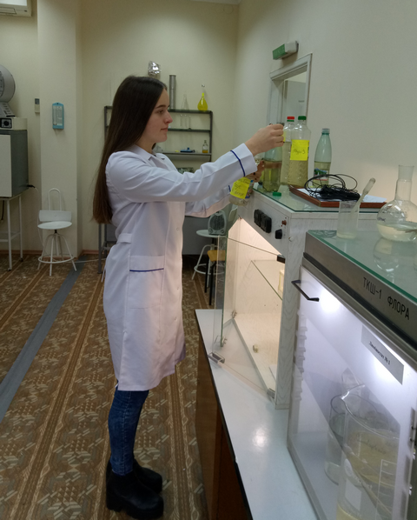
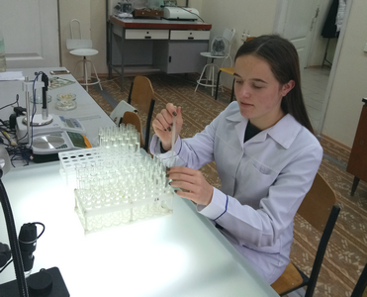
Визначення гострої летальної токсичності води на церіодафніях

Slide 19
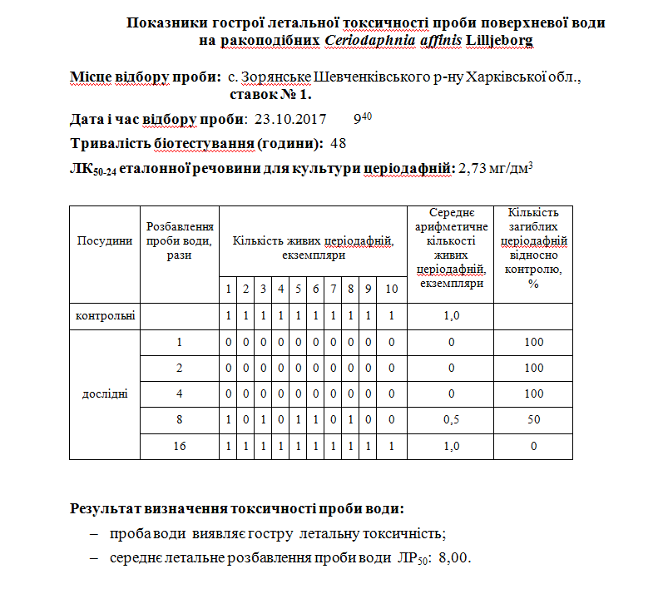

Slide 20
Результати біотестування проб води, які було відібрано в жовтні 2017 р.
№ з/п | Місце відбору проб | Дата відбору проб | Визначення гострої летальної токсичності
 |  |  | Рівень гострої летальної токсичності, ОТг | Клас токсичності. Ступінь токсичності
1 | с. Зорянське, Шевченківський р-н Харківської обл., ставок №1 | 23.10.2017 | Проба води виявляє гостру летальну токсичність, 8,00 | ІV Високотоксична
2 | с. Зорянське, Шевченківський р-н Харківської обл., ставок №2 | 23.10.2017 | Проба води виявляє гостру летальну токсичність, 3,13 | ІІІ Середньотоксична
3 | с. Зорянське, Шевченківський р-н Харківської обл., ставок №3 | 23.10.2017 | Проба води виявляє гостру летальну токсичність, 2,69 | ІІ Слаботоксична
4 | с. Зорянське, Шевченківський р-н Харківської обл., ставок №4 | 23.10.2017 | Проба води виявляє гостру летальну токсичність, 1,82 | ІІ Слаботоксична
5 | с. Зорянське, Шевченківський р-н Харківської обл., ставок №5 | 23.10.2017 | Проба води виявляє гостру летальну токсичність, 1,41 | ІІ Слаботоксична
6 | с. Зорянське, Шевченківський р-н Харківської обл., ставок №6 | 23.10.2017 | Проба води не виявляє гострої летальної токсичності, 0,50 | І Нетоксична

Slide 21
Висновки
Тест-контроль забрудненості стічної води за допомогою ряски малої показав, що на виході із біоплато в Беньківський ставок вода була помірно забруднена (процент пошкоджених щитків до загальної кількості щитків складав 12 %).
За результатами біотестування на цибулі встановлено, що в ставках № 1 та № 2 спостерігалась значна пригнічувальна дія – 7% та 23% відносно контролю.
При біотестуванні на пшениці встановлено, що ріст пшениці порівняно з контролем коливався в межах 5-90 %.
Отримані дані біоіндикації водними безхребетними показали, що індекс Майера був найбільшим у ставках № 4 і № 5 (помірно забруднена).
При тестуванні на церіодафніях, за рівнем гострої летальної токсичності визначено ступінь і клас токсичності стічних вод:
ставок № 1 – високотоксичний, клас ІV;
ставок № 2 – середньотоксичний, клас ІІІ;
ставки № 3, № 4, №5 – слаботоксичний, клас ІІ;
ставок № 6 (природна водойма) – нетоксичний, клас І.
Отримані дані досліджень за всіма показниками дають змогу стверджувати, що стічні води після очищення не забруднюють Беньківський ставок. Пропонуємо вести моніторинг стану біоплато щорічно

